Slide 1


TÊN ĐỀ TÀI: XÂY DỰNG ỨNG DỤNG WEB QUẢN LÝ BÀI VIÊT
Sinh viên: NGUYỄN HỒNG HẢI
Lớp: PYTHON2018E - ONLINE
Giảng viên hướng dẫn: VĨ LÊ
Hà Nội, 10/12/2021

Slide 2
GIỚI THIỆU ĐỀ TÀI:
Tạo một ứng dụng web nơi người dùng có thể đăng nhập.
Người dùng có thể tải tệp lên.
Người dùng có thể xem các tệp đã tải lên của mình.
Người dùng có thể tìm kiếm và xem hồ sơ của những người dùng khác.
Họ có thể chia sẻ các tệp đã tải lên của họ với bất kỳ người dùng nào trong số đó.
Người dùng cũng có thể xem các tệp được chia sẻ bởi những người dùng khác trong các tệp đã tải lên.
Trong hồ sơ người dùng, người dùng có thể đặt ảnh hồ sơ của mình.
Người dùng có thể tải xuống các tệp do người dùng khác tải lên.
Người dùng có thể tải lên bất kỳ loại tệp nào như hình ảnh, video, tệp văn bản và các loại chương trình khác nhau như mã python, mã java, v.v.

Slide 3
LÝ DO CHỌN ĐỀ TÀI:
Do thời gian chuẩn bị có hạn cộng them việc em vẫn chưa thành thạo viêc xây dựng một ứng dụng web bằng Django nên em muốn xây dựng một ứng dụng web đơn giản, có thể xây dựng nhanh chóng và dễ dàng nhưng vẫn phải đảm bảo có đầy đủ chức năng được yêu cầu. Để có thể kết thúc khóa học với kết quả tốt nhất và nhận được chứng chỉ.

Slide 4
NGHIỆP VỤ HỆ THỐNG:
* Admin:
Admin được cấp sẵn tài khoản truy cậpvào hệ thống
Sau khi đăng nhập admin phải đăng nhập để có quyền quản lý bài viết và người dùng
Admin có quyền tùy ý quản lý thêm, sửa, xóa các bài viết, phân quyền người dùng và thông tin người dùng
* User:
Người dùng phải tạo tài khoản và đăng nhập để có quyền truy cập hệ thống và thực hiện các chức năng quản lý bài viết và thông tin cá nhân của mình
Sau khi đăng nhập người dùng có toàn quyền tạo và chỉnh sửa thông tin cá nhân, tạo, chỉnh sửa và xóa các bài viết của mình và xem các bài viết, profile của những người dùng khác

Slide 5
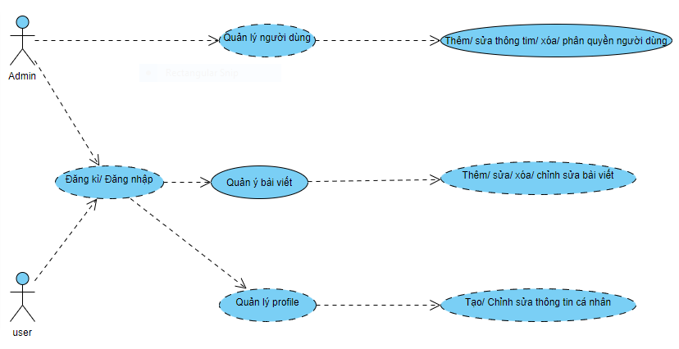
SƠ ĐỒ USECASE HỆ THỐNG:

Slide 6
CÔNG NGHỆ SỬ DỤNG:
Python 3.8.5
Django 3.2.0
HTML5
CSS3
Javascript
Bootstrap 4
JQuery 3

Slide 7
CHÂN THÀNH CẢM ƠN THẦY CÔ ĐÃ LẮNG NGHE
THANK YOU!!!

